Slide 1
일본의 역사와 역사왜곡
조원 : 식품영양학과 20830288 강승주
식품영양학과 20830424 이재영
사회복지학과 21018753 박지현
관광경영학과 20616949 최희진
보험금융학과 20850323 정운비
무역학과 20850158 장 량
무역학과 20850187 채 뢰

Slide 2
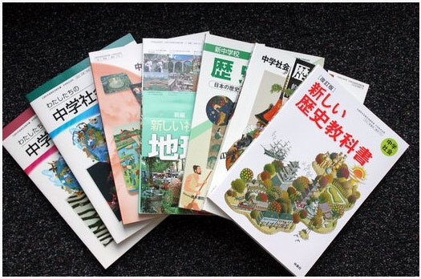
역사왜곡의 중심. 역사교과서
전체동영상
역사
교과서
인간이 거쳐온 모습과 사실들을
학생들에게 가르치기 위하여 편찬된 도서

Slide 3

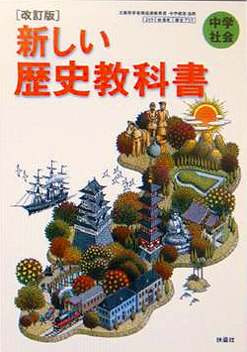
Why?
절대적,신화적
일본
국가주의, 애국심, 충성심
-천황․민족․국가를 하나로 묶어
“일본”이란 절대적 가치를 신화화
-검정제도를 통해
침략의 과거사를 감추는 역사관을 부추김
역사교육

Slide 4
Why?
1872년 학제
1880년 국가가 교과서 통제
검정제도(1886년), 교육칙어(1890년)
의무교육 지향, 교과서 자유 발행과 채택 허용
자유민권운동 격화 - 운동을 부추길 소지가 있다고 판단한
92종의 교과서의 사용을 막음
교과서를 통한 국민의 사상통제 본격화

Slide 5
Why?
교육칙어
-천황제 이데올로기+천황에의 충성을 강요
-국수주의를 지속적으로 추동
경제발전 저하
-다른국가에 대한 침략을 진출로 수정
-젊은이들에게 국가에 대한 자부심을 심어주기 위함
-경제를 부흥시키려는 속셈

Slide 6
歪曲历史的历史教科书
全体视频
历史
教科书
人类的经过和事实
学生们为了教编纂的图书

Slide 7
Why?
绝对，神话
日本
帝国主义、爱国心、忠诚
-天皇民族国家融为一体
日本对绝对价值神话化
-通过审核制度
侵略的历史,以及对历史观的掩盖
历史教育

Slide 8
Why?
起源于1872年
1880年国家控制教科书
鉴定制度(1886年)、教育(1890年）
义务教育、教科书采纳发行和允许自由
自由民权运动激化-运动有可能助长的判断
通过教科书全面控制国民思想

Slide 9
Why?
教育违规
-天皇制意识形态+强迫对天皇忠诚
-国粹主义,持续谄媚
经济发展低下
-对其他国家的侵略,出口修正
-年轻人对国家的自豪感
-经济复兴的如意算盘

Slide 10
how?
한국강제병탄
정미 7조약 체결
을사조약 강요
외교권 박탈, 통감부 설치해 식민지화를 본격적으로 추진
네덜란드 헤이그에 밀사 파견
일제침략의 실상을 폭로하고 을사조약의 무효를 알리려했으나 저지당함
고종황제 강제퇴위

Slide 11
how?
정미 7 조약
정미 7조약
일본이 한국을 병탄하기 위한 마지막 조치로 강행한 7개항의 조약
대한제국의 입법, 사법,행정부를 비롯해
황제의 권한까지 모다 일제가 통치한다는 것
- 일제에 반항하는 운동을 일으킴
- 조국을 수호하기 위해 애국단체 조직

Slide 12


how?
VS
①일본의 안정과 만주의 권익을
방위하기 위해 필요
②영국, 미국, 러시아 3국은
이의를 제기하지않음
③한국병탄이 동아시아를 안정
① 침략행위와 강제성 은폐
② 국제관계원칙에 따라
합법적인 것으로 허위기술
③ 극소수친일파 부각 기술

Slide 13

MOVIE

Slide 14
how?
韩国强制合并
早7条约
《乙巳条约》的强迫
剥夺外交权,设置统监府的殖民地,全面推进
荷兰海牙派遣密使
日本帝国主义侵略的现状,并披露了《乙巳条约》的宣传无效,但大国家党阻止
高宗皇帝强行退位

Slide 15
how?
早7条约
정미 7조약
일본이 한국을 병탄하기 위한 마지막 조치로 강행한 7개항의 조약
大韩帝国的立法、司法、政府在内的皇帝的权力由日本帝国主义统治
- 引起反抗日本帝国主义的运动
- 守护祖国的爱国团体组织

Slide 16
how?
VS
①日本的稳定和满洲的权益
②英国、美国、俄罗斯三国
没有提出异议
③吞并韩国使得东亚稳定
①侵略行为和强制性隐瞒
②根据国际关系原则这是虚假捏
造行为
③ 极少数亲日派塑造

Slide 17
how?
태평양전쟁
미국→ 일본 제국에 경제 제재, 석유 금수 조치
일본의 반발→ 진주만공격
중일전쟁 – 아시아 식민지점령
지하자원 및 원료의 부족
1945년 일본천황 항복선언

Slide 18
how?
①일본이 백인종 격파
-아시아인에게 꿈과 용기부여
② 일본의 침략이 아시아 독립에 기여
③ 대동아전쟁으로 표기
대동아전쟁
대동아 : 동아시아 + 동아시아
슬로건 : 대동아공영권
잘 못사는 나라까지 함께 잘살아보자 →무차별 침략

Slide 19
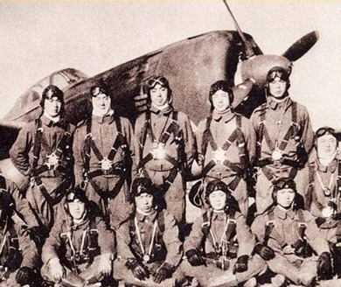
how?
가미카제특공대
神
風
신이 일으키는 바람
제2차 세계대전 때 폭탄이 장착된 비행기를 몰고
자살 공격을 한 일본군 특공대

Slide 20
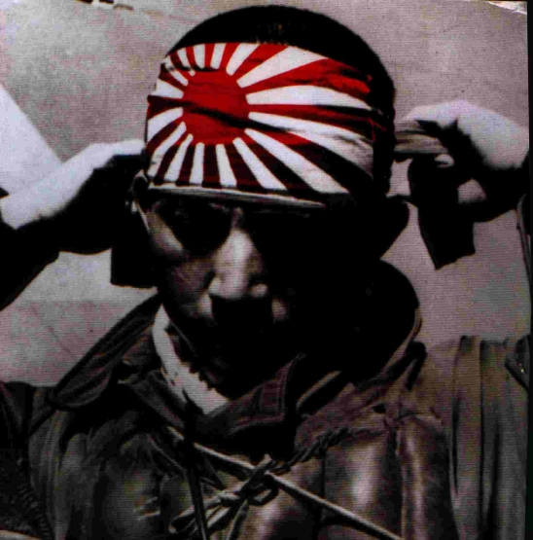
how?
① 미국장병들이 두려움을 느낌
② 존경하는 마음까지
갖게되었다고 기술
③ 가미카제의 행동을
찬양하고 긍정적으로 평가

Slide 21
how?
한반도위협설
침략
지배
합리화
조선반도 - 일본을 향해 대륙에서 돌출돼 있는 ‘팔뚝’
한반도 위협설
강조
조선침략 당위성
청일전쟁,러일전쟁
자위전쟁으로 합리화

Slide 22
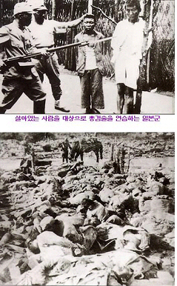
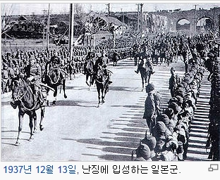
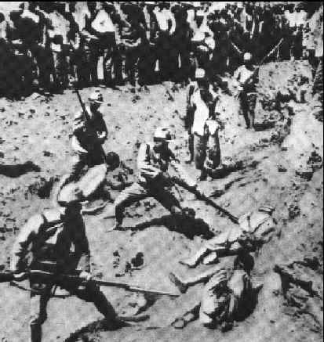
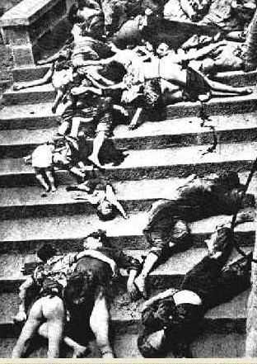
how?
난징대학살사건
일본군이 중국 만주에서 난징으로 진격 중- 약 30만 명 살해
난징 점령 뒤- 약 4만 2000명 살해
난징대학살사건 = 대학살
- 전쟁 중이였으므로 얼마간의 살해가 있었다 하더라도
인종대학살과 같은 것은 아니다
시미즈서원과 니혼서적만이
희생자 수가 20만명, 30만명언급

Slide 23
how?
太平洋战争
美国→ 对日本实行经济制裁、石油禁运措施
日本的抗议→空袭珍珠港
中日战争 – 亚洲 殖民地的占领
地下资源及原料的不足。
1945年日本天皇宣布投降

Slide 24
how?
①日本击败白色人种
-实现了亚洲人的梦想以及赋予了勇气
② 日本的侵略客观上促使亚洲各国脱离西方的殖民
③ 大东亚战争的标志
大东亚战争
大东亚 : 东亚各国联合
标语 : 大东亚共荣圈
以皇国为核心，以日、满、华的强固结合为基础的大东亚新秩序，确立包括整个大东亚的经济协同圈

Slide 25
how?
神风特工
神
風
神风的介绍
第二次世界大战时开着装有炸弹的飞机实行
自杀式攻击的日军特工队

Slide 26
how?
①美国士兵们的恐惧
② 特工都拥有一颗誓死报国的心和
优秀的驾驶技术
③ 对于神风行动的积极评价及赞扬

Slide 27
how?
韩半岛威胁论
侵略
支配
合理化
朝鲜半岛 – 日本海上大陆突出的“小胳膊”
韩半岛威胁论的基础
侵略朝鲜的正当性
清日战争、日俄战争是自卫的战争是合理化的

Slide 28
how?
한국사 폄하
한국사
조공
속국
종속

Slide 29
how?
정미 7조약
신라와 백제가일본에 조공..
중국 역대 왕조에 복속
일본은 중화질서 바깥에서 자유롭게 행동
중국의 속국으로
위치지워져 있던 조선은 ...
중국의 복속국이었던
조선도 마찬가지...
한국사폄하

Slide 30
how?
일본군 위안부
군대위안부 관련 내용을 고의로 누락, 잔혹행위의 실체은폐
위안부-위안시설
위안시설로 보내진 사람들의 보상문제가 재판의 장
에서도 제기되고 있다
조선 등 젊은 여성이 강제적으로 모아져 일본병사의 위안부로 전장에 보내졌다
비인도적인 위안시설에는 조선 등의 여성도 있었다

Slide 31
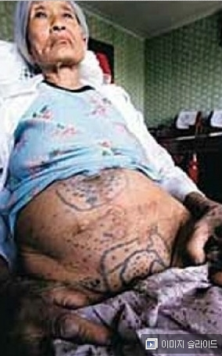
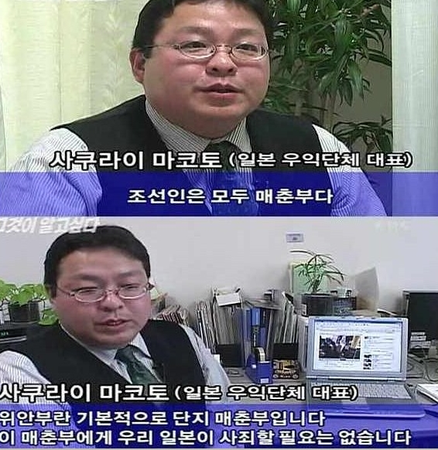
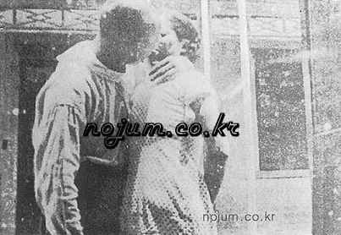
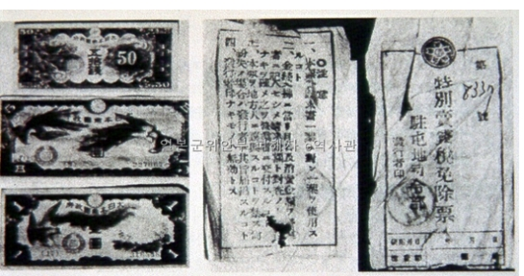
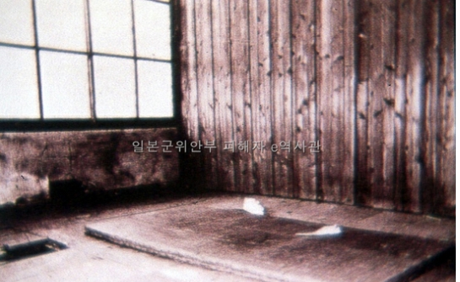
how?

Slide 32
how?
임나일본부설
야마토왜가 4세기 후반에 한반도 남부지역에 진출
백제·신라·가야를 지배
가야 - 일본부라는 기관을 두어 6세기 중엽까지 직접 지배
침략행위를 과거로의
환원으로 정당화
일선동조론

Slide 33
how?
VS
임나일본부설
기정사실화
① 한국과 일본의 연구결과
인정받지 못하고 있는 설
② 명백한 오류
③ 임나에서 철수한 것을
전제로 기술한 것은 오류

Slide 34
how?
韩国史的屈辱
韩国史
朝贡
属国
附庸

Slide 35
how?
정미 7조약
新罗百济对日本的朝贡..
附属于中国的历代王朝
日本在维护中华秩序,在外面自由行动
中国的属国，现在的位置在现在的朝鲜...
中国的附属国，朝鲜也是一样
韩国史的屈辱

Slide 36
how?
日军慰安妇
对军队慰安妇相关的内容,故意遗漏、残酷行为的真相隐瞒
慰安妇-慰安设施
提出对于慰安的女性的补偿以及对于这种罪行的审判
朝鲜等国的年轻女性,强制被日本士兵作为慰安妇带到战场
非人道性慰安其中包括朝鲜的女性

Slide 37
how?
任那日本府说
4世纪后期,对韩半岛的南部地区的控制
对百济新罗的支配
任那日本府机构,6世纪中叶为止学习者直接统治
对于过去的侵略行为
正当化的还原
一线协助论

Slide 38
how?
VS
任那日本府说的概定
①韩国和日本的研究结果
②明显的错误
③任那的撤出前提是错误的技术

Slide 39
how?
침략→진출
‘침략’ 전부 삭제
동남아아시아침략, 태평양전쟁
내용삭제
일본의 침략에 대항해 조선인들이 무기를 들고 싸웠다
제목수정
일본의 중국침략 →제2차 세계대전과 일본
침략→ 진출
조선침략, 만주침략, 중국침략, 아시아침략의 침략
제국주의 세계와 일본의 아시아침략

Slide 40
how?
식민지지배
조선의병사진 삭제, 일제의 조선인 강제연행에 대한 내용 축소
조선의병사진, 조선인 강제연행칼럼
신사참배를 강요당하는 조선학생사진 삭제
‘일본의 조선지배’ 제목수정, 조선의병사진 삭제
‘일제의 강제연행’ 테마학습내용 축소
조선의병사진 삭제

Slide 41
how?
2011년
초등학교 교과서
승인내용
독도문제
교과서에 독도 관련 기술 확대,강화
독도 관련 내용이 없었던 교과에도 독도가 일본 영토라고 표기
10여 종의 새 사회교과서-독도를 일본 영토로 표기
우리 정부가 독도를 불법 점거

Slide 42
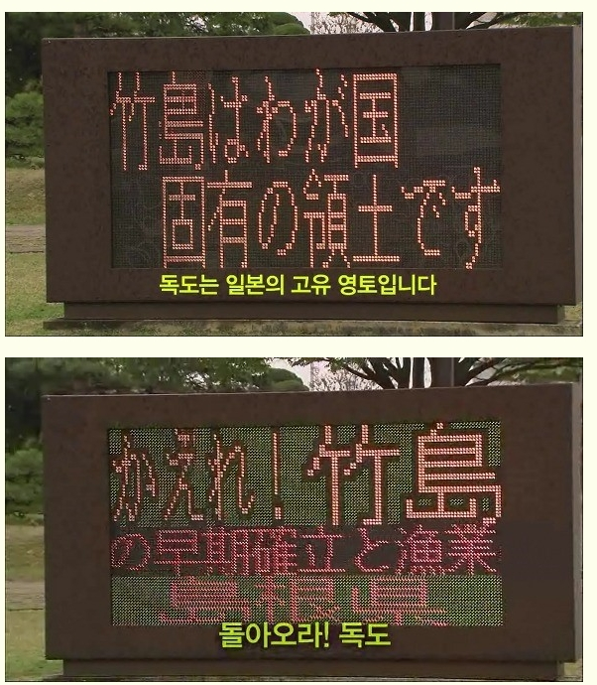
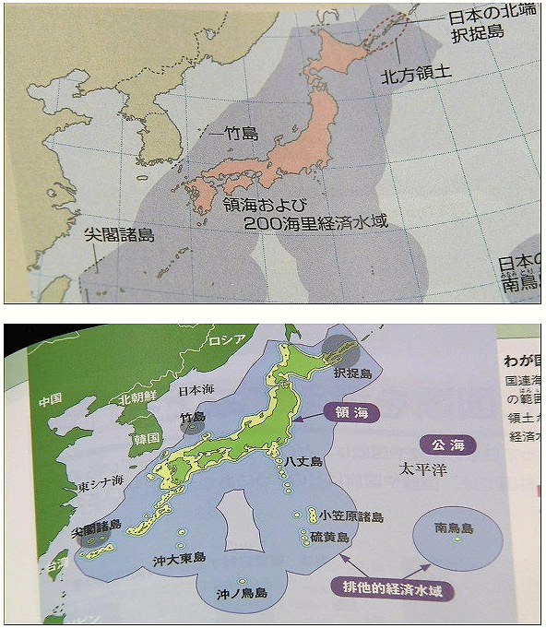
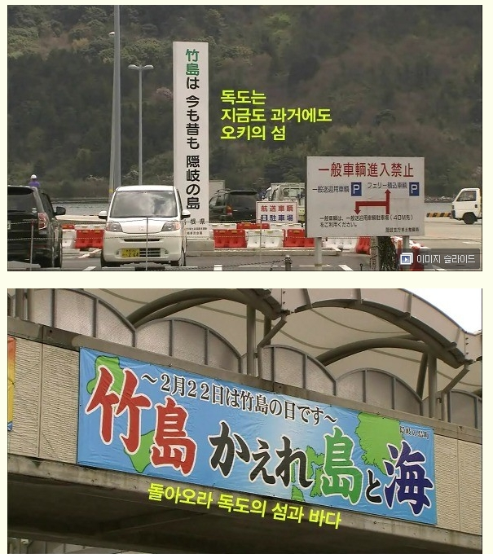
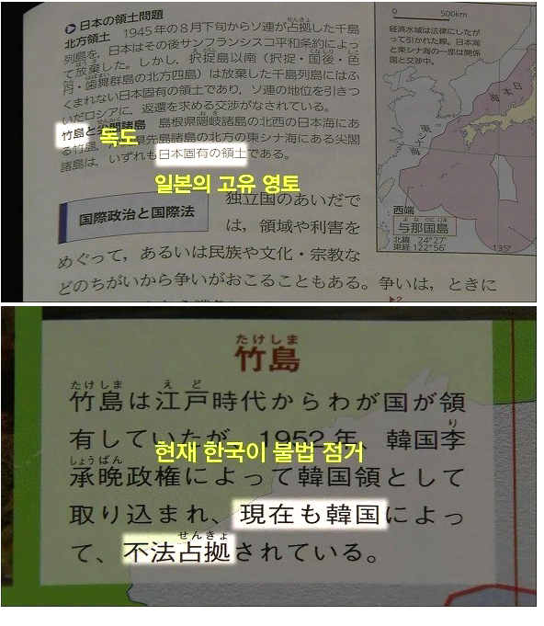
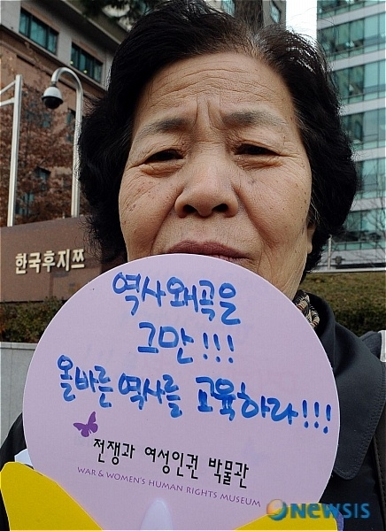
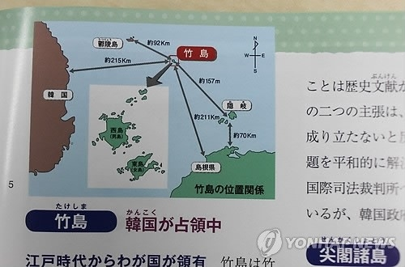
how?
독도관련동영상

Slide 43
how?
侵略→进军
‘侵略’ 全部删除
东南亚亚洲太平洋战争、侵略
内容删除
日本侵略朝鲜的武器
题目修改
日本侵略中国→第二次世界大战和日本
侵略→进军
朝鲜侵略、侵略满洲、侵略中国侵略以及其他对亚洲国家的侵略
世界和日本帝国主义侵略亚洲

Slide 44
how?
殖民统治
朝鲜义兵照片删除北韩、日帝强行带走朝鲜人对内容缩小
朝鲜义兵照片、朝鲜人强制征用评论
强迫参拜靖国神社的朝鲜学生照片删除
‘日本对朝鲜的支配’ 题目修订、朝鲜义兵删除照片
‘日本殖民政府强制带走’ 主题学习内容缩小
朝鲜义兵删除照片

Slide 45
how?
2011年小学教科书批准的内容
독도문제
教科书中记述独岛相关内容的扩大、加强
独岛相关内容的教科书也没有标记独岛是日本领土
10余种教科书表示独岛是日本的领土
韩国政府非法占领独岛

Slide 46
problem
침략의 과거사 → 자랑스러운 영광의 역사
대외정책 → 동아시아 근대화
가해자 → 피해자
전쟁: 모든 문제 해결수단, 국력향상의 지름길로 예찬
한국 근대화의 옹호자
죄의식 희석, 전쟁 합법화를 노리는 정치적 목표

Slide 47
problem
왜곡된 역사교과서로 교육을 지속적으로 시행하게되면?
왜곡된 역사
실제자신들의 역사
우리나라의 자긍심과 뿌리 깊은 역사소멸
한국의 무관심

Slide 48
결론
중국 등 인접국가와 외교적동기로 합심
조용한 외교 → 적극적 외교
우리나라에 대한 관심과 올바른 지식쌓기
우리 스스로가 역사의 진행자이며 주역입니다.

Slide 49
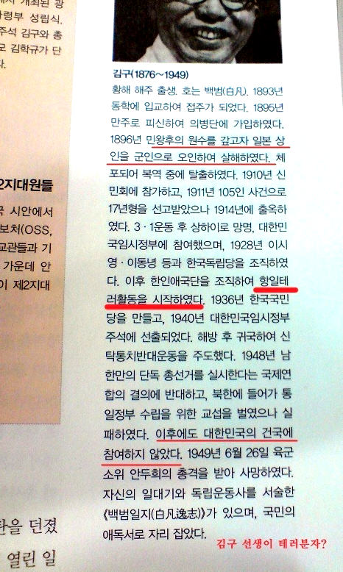
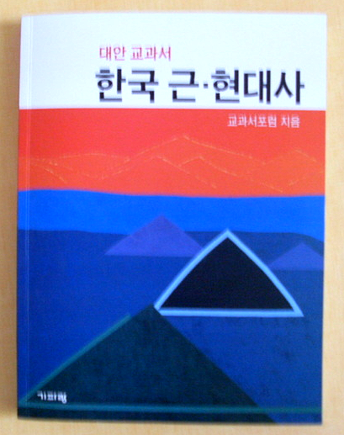
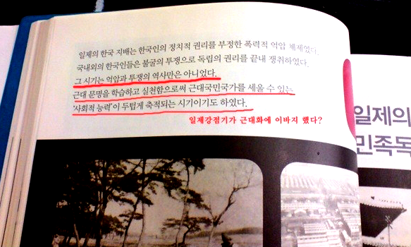
problem
일본 내 역사교과서
토론 프로그램

Slide 50
problem
侵略的历史→引以自豪的光荣的历史
对外政策→东亚近代化
加害者→受害者
战争:所有问题的解决手段、展示国力的捷径
韩国近代化的拥护者
罪恶感稀释、战争合法化的政治目标

Slide 51
problem
歪曲的历史教科书,持续实施教育
歪曲的历史
自己实际的历史
韩国的自豪感和根深蒂固的历史消亡
韩国的漠不关心

Slide 52
结论
中国等邻近国家和外交动机齐心协力
安静的外交→积极外交
对韩国的关心和正确的知识的积累
我们自己是历史的主持人和主角.

